Slide 1
Законодавство України ПРО ОХОРОНУ ЗДОРОВ’Я ЛЮДИНИ

Slide 2
Зміст
Конституція охорони здоров'я
Закони України
Визначення здоров'я
Охорона здоров'я
Обов'язки громадян у галузі охорони здоров'я
Епідемічне благополуччя в надзвичайних ситуацій
Навчання населення, способів надання першої медичної допомоги

Slide 3
Конституція охорони здоров'я
Охорона здоров’я визнається одним із пріоритетних напрямів
державної політики та одним із основних факторів національної
безпеки країни.
Концепції розвитку охорони здоров’я населення України,
затвердженій Указом Президента України від 7 грудня 2000 р.,
Указі Президента України “ Про невідкладні заходи щодо
реформування системи охорони здоров’я
населення ” від 6 грудня 2005 р., Міжгалузевій комплексній
програмі “ Здоров’я нації ” на 2002-2011 роки, затвердженій
Постановою Кабінету Міністрів України від 10 січня 2002 р.

Slide 4
Закони України
Цей Закон визначає правові, організаційні, економічні, соціальні основи
охорони здоров'я населення України. За Конституцією України кожен
громадянин України має право на охорону здоров'я. Це право передбачає:
— життєвий рівень, необхідний для підтримки здоров'я людини;
— безпечне для життя і здоров'я навколишнє природне середовище;
— безпечні й здорові умови праці, навчання, побуту і відпочинку;
— кваліфіковану медико-санітарну допомогу, яка передбачає також вільний
вибір лікаря та медичної установи;
— компенсування шкоди, завданої здоров'ю;
— створення мережі закладів охорони здоров'я;
— надання, всім громадянам гарантованого рівня медико-санітарної
допомоги;
— здійснення державного нагляду у сфері охорони здоров'я
— встановлення відповідальності за порушення прав громадян у сфері охорони здоров'я.

Slide 5
Визначення здоров'я
Здоров’я — стан живого організму, при якому
організм у цілому і всі органи здатні виконувати
свої життєві функції. Охорона здоров’я громадян —
одна з функцій держави. У світовому масштабі
охороною здоров’я займається Всесвітня
організація охорони здоров’я (ВООЗ).
В Україні державним органом, що опікується
здоров’ям громадян є Міністерство охорони
здоров'я України. Наука про здоров’я людини —
валеологія.

Slide 7
Охорона здоров'я
Охорона здоров'я — галузь діяльності держави, метою якої є організація та
забезпечення доступного медичного обслуговування населення.
Етапи розвитку охорони здоров'я:
Наказова медицина
Земська медицина
Міська медицина
Управління охорони здоров'я облдержадміністрації є обласним
органом виконавчої влади, який забезпечує проведення у життя
державної політики в галузі охорони здоров'я, а також несе
відповідальність за стан і розвиток галузі.

Slide 8
Обов'язки громадян у галузі охорони здоров'я
Громадяни України зобов'язані: а) піклуватись про своє здоров'я та здоров'я дітей, не шкодити здоров'ю інших громадян; б) у передбачених законодавством випадках проходити профілактичні медичні огляди і робити щеплення; в) подавати невідкладну допомогу іншим громадянам, які знаходяться у загрозливому для їх життя і здоров'я стані; г) виконувати інші обов'язки, передбачені законодавством про охорону здоров'я.

Slide 9
Епідемічне благополуччя в надзвичайних ситуаціях
Цей закон регулює суспільні відносини, що
виникають у сфері забезпечення епідемічного
благополуччя, визначає відповідні права й
обов'язки державних органів, підприємств, установ,
організацій та громадян, встановлює порядок
організації державної епідеміологічної служби і
здійснення державного епідеміологічного нагляду в
Україні.

Slide 10
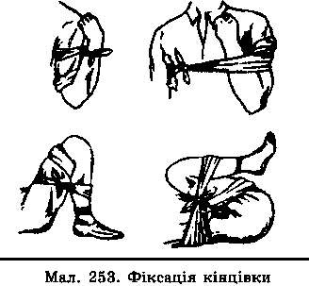
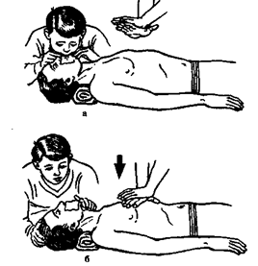
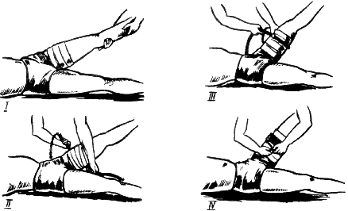
Навчання населення, способів надання першої медичної допомоги
Перша медична допомога - комплекс невідкладних медичних заходів, які
проводяться людині, що раптово захворіла або постраждала, на місці пригоди
та під час її транспортування до медичного закладу.

Slide 11
Послідовність надання першої допомоги:
1.Усунути дію на організм шкідливих факторів, які загрожують здоров'ю та життю потерпілого (звільнення від дії електричного струму, винесення з отруєної атмосфери, загашення одягу, що палає, витягання з води).
2. Оцінити стан потерпілого, визначити характер та важкість травми, найбільшу загрозу для життя потерпілого та послідовність дій щодо його порятунку.

Slide 12
3. Виконати необхідні для рятування потерпілого дії в порядку терміновості, відновити прохідність дихальних шляхів, зробити штучне дихання, зовнішній масаж серця, зупинити кровотечу, іммобілізувати ушкоджені частини тіла, накласти пов'язку.
4. Підтримувати основні життєві функції потерпілого до прибуття медичного працівника.
5. Викликати швидку медичну допомогу або лікаря або ж організувати транспортування потерпілого до найближчого лікувального закладу.

